Slide 1
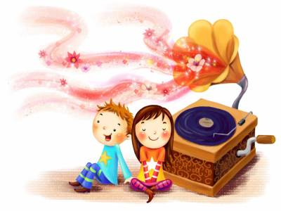
Организация музыкальной предметно-развивающей среды в ДОУ по ФГОС ДО

Slide 2
Предметная музыкальная среда как средство развития творчества дошкольников
Для музыкального воспитания детей необходима богатая музыкальная предметно-развивающая среда (музыкальная среда), а для развития личности дошкольников рядом с ними должен быть педагог, увлечённый музыкой, умеющий реализовать творческий потенциал музыкальной среды и управлять развитием творчества детей.
Основные знания и умения ребёнок получает на специально-организованных занятиях в музыкальном зале, а закреплять их эффективнее в самостоятельной деятельности, т.е. в группе. Вот почему педагоги нашего ДОУ очень вдумчиво и внимательно относятся к проектированию и организации музыкально-развивающей среды в группах, стремятся сделать её интересной и насыщенной. При создании условий для музыкального и творческого развития детей мы стараемся учитывать следующие принципы:

Slide 3
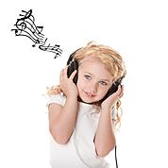
Основные принципы построения музыкальной предметно-развивающей среды:
принцип учёта возрастных и индивидуальных особенностей и склонностей детей;
принцип функционального и эмоционального комфорта детей в среде (музыкальная предметная среда сомасштабна глазу, действиям руки, росту ребёнка);
принцип системности (периодическое обогащение и обновление содержания предметной среды для поддержания устойчивого интереса детей к творческой деятельности).

Slide 4
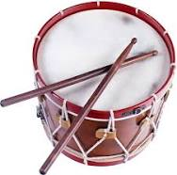
Барабан с палочками 2 штуки

Slide 5
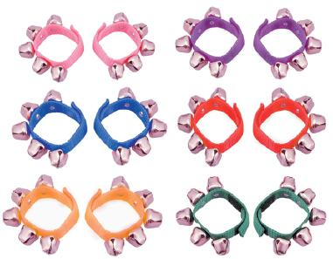
Браслет на руку с бубенчиками
Браслет на руку с бубенчиками

Slide 6
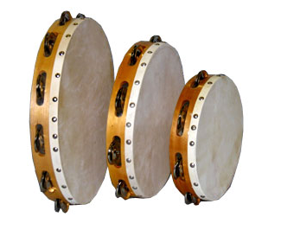
Бубен большой, бубен маленький , бубен средний

Slide 7
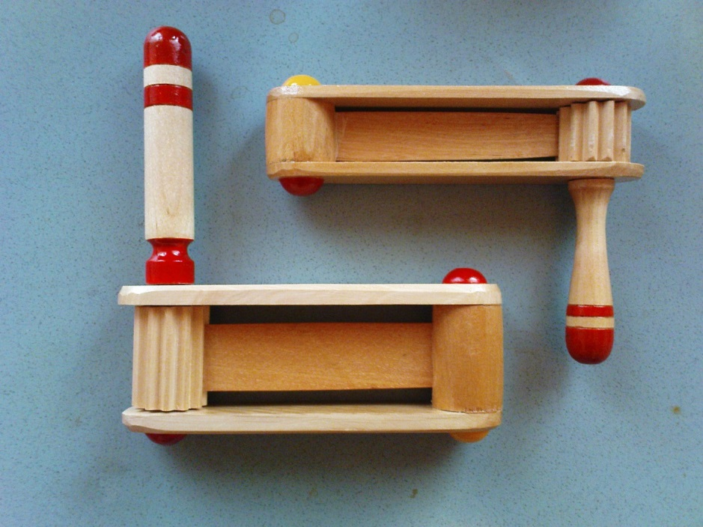
Вертушка музыкальный шумовой инструмент

Slide 8
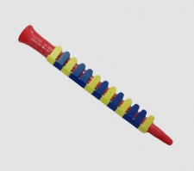
Дудочка 2 штуки

Slide 9
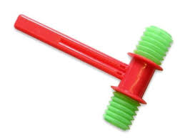
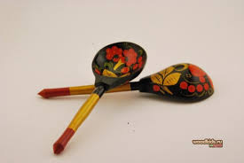
Звуковой молоток
Игровые ложки

Slide 10
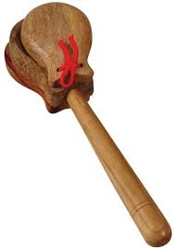
Кастаньеты с ручкой

Slide 11
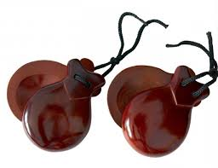
Кастаньеты деревянные

Slide 12
Маракасы 5 штук

Slide 13
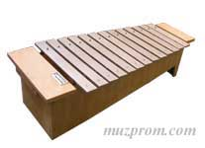
Металлофон альт диатонический 2 штуки

Slide 14
Металлофон 12 тонов 10 штук

Slide 15
Музыкальные колокольчики набор

Slide 16
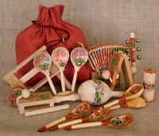
Набор из пяти русских шумовых инструментов

Slide 17
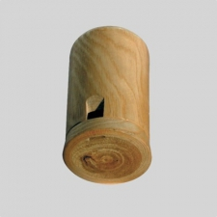
Свистки с голосами птиц

Slide 18
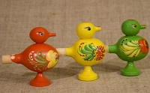
Свистулька

Slide 19
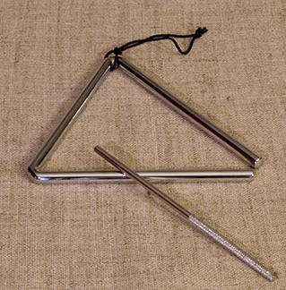
Музыкальные треугольники

Slide 20
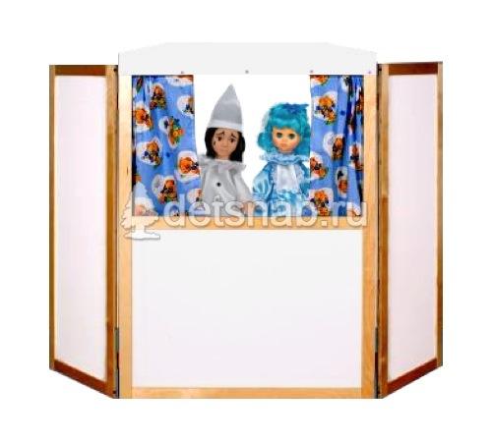
Ширма напольная

